Slide 1

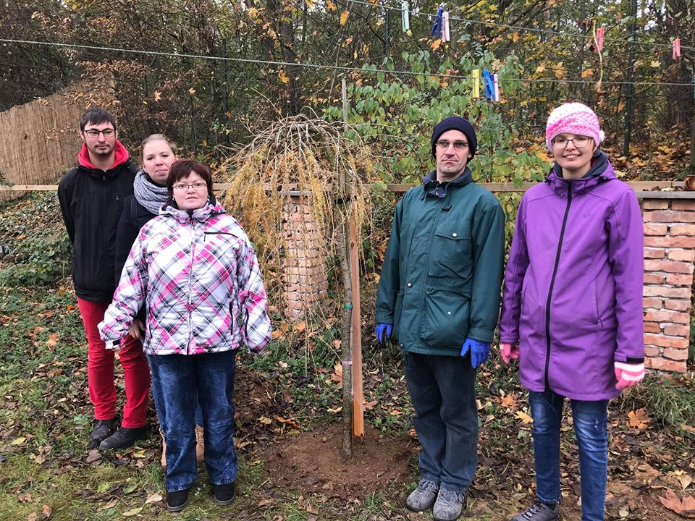


Sociálně terapeutická dílna Jeroným

Slide 2

Sociálně terapeutická dílna Jeroným při Městské knihovně Louny zahájila svou činnost dne 1. 8. 2010. V současné době je služba financována v rámci programu „Podpora sociálních služeb v Ústeckém kraji“.
Sociálně terapeutická dílna Jeroným (dále jen „STD“) je ambulantní bezplatnou sociální službou, která je poskytována na adresách Mírové náměstí 1, Louny a Slovenského národního povstání 2206, Louny.

Slide 3
Okruh osob
Okruhem osob, kterým je služba určena, jsou osoby s mentálním nebo kombinovaným postižením (kombinovaným se rozumí mentální postižení spolu se zdravotním postižením, vyjma osob imobilních nebo s těžkými smyslovými vadami např. hluchoslepých) ve věku od 16 do 64 let, které mají I. – III. stupeň invalidity nebo jsou v řízení o přiznání invalidity, a které se zároveň chtějí pracovně uplatnit na otevřeném trhu práce, chráněném trhu práce či jako dobrovolníci a nemají:
dostatečné dovednosti a návyky
dostačující představu o tom, co pracovní uplatnění obnáší
dostačující motivaci k tomu, aby měly snahu se pracovně uplatnit
Služba se neposkytuje osobám z vybraných cílových skupin, jejichž zdravotní stav vyžaduje celodenní dohled, stálou lékařskou a ošetřovatelskou péči.

Slide 4
Maximální počet, tedy kapacita služby jsou 1 uživatel na jednoho pracovníka při individuální práci a 15 uživatelů na tři pracovníky při skupinových činnostech. Služba je určena uživatelům na území Lounska (okres Louny).
V roce 2013 došlo k rozšíření prostor poskytování sociální služby o nové prostory volnočasového zařízení pro děti a mládež Klub(ovna) Luna při Městské knihovně Louny na adrese Slovenského národního povstání 2206, Louny.

Slide 5
Provozní doba služby
Služba je poskytována v následujícím časovém rozsahu:
Pondělí: 10:00 – 12:00, 13:00 – 19:00 hodin
Úterý: 9:00 – 12:00, 13:00 – 17:00 hodin
Středa: 9:00 – 12:00, 13:00 – 16:00 hodin
Čtvrtek: 9:00 – 12:00, 13:00 – 17:00 hodin
Pátek: 9:00 – 12:00, 13:00 – 16:00 hodin

Slide 6
Cíle služby
motivovat uživatele k tomu, aby se snažili najít pracovní uplatnění na otevřeném trhu práce, chráněném trhu práce či jako dobrovolníci
pomoci uživatelům adaptovat se v novém prostředí, naučit se komunikovat s hosty, pracovníky knihovny, ostatními uživateli a dalšími osobami
pomoci uživatelům zvládat základní hygienické návyky a péči o vlastní osobu např. samostatně se převléknout z civilního do pracovního oděvu a naopak
pomoci uživatelům naučit se připravit jednoduché studené jídlo, uvařit čaj či kávu, ohřát si jídlo v mikrovlnné troubě či se samostatně najíst
pomoci uživatelům získat potřebné pracovní dovednosti a naučit se konkrétním pracovním postupům
zprostředkovat uživatelům kontakt s různými zaměstnavateli, pracovními prostředími a pracovními pozicemi
dovést uživatele k poznání, co vše obnáší různé pracovní pozice, jaké k tomu potřebují dovednosti, schopnosti a znalosti, a co vše je potřeba udělat proto, aby určité pracovní místo uživatelé získali

Slide 7
Poslání služby
získání nových dovedností a upevnění stávajících
podpora při získávání pracovních návyků a dovedností
aktivity motivující k dalšímu vzdělávání
podpora v rozvoji samostatnosti při běžných denních činnostech
aktivity posilující společenské začlenění
snížení rizika sociální izolovanosti
smysluplné využití volného času

Slide 8
Zásady poskytování služby
dodržování a ochrana lidských práv
nepřipouštíme žádnou formu diskriminace
respektujeme důstojnost každého občana bez ohledu na jeho původ, rasu, barvu, pohlaví, jazyk, náboženství, zdravotní stav, sexuální orientaci, politické či jiné smýšlení, majetek, rod nebo jiné postavení
dbáme na to, aby nedocházelo k porušování práv uživatele, aby žádný z uživatelů nebyl ponižován, podceňován či zesměšňován

Slide 9
Nabídka nácvikových programů
Kavárna - obsluha hostů, obsluha kávovaru, obsluha myčky, třídění odpadků, příprava a servírování pokrmů a nápojů, úklid pracovních ploch, utírání a úklid nádobí, doplňování zboží atd.
Úklidové práce - mytí podlah, čištění WC, leštění skelný ploch, zametání, vysávání, utírání prachu ad.
Péče o květiny - přesazování květin, hnojení, zalévání, otrhávání suchých listů, zastřihávání ad.
Práce s knižním fondem - úklid knih dle autora, kontrola vrácených knih, načítání půjčených knih, srovnávání knih v policích, kontrola časopisů, příprava rezervací, doručování knih ad.
Péče o prádlo - obsluha automatické pračky, třídění prádla, používání programů na různé prádlo, žehlení, sušení a skládání prádla ad.
Práce na PC – vyhledávání informací na internetu, používání emailu, vyplňování elektronických formulářů, vytváření životopisu, vytváření motivačního dopisu ad.
Komunikace – nácvik pracovních pohovorů, řešení různých životních situací: u lékaře, reklamace zboží, na úřadě ad.
Skupina – příprava studených pokrmů, zprostředkování kontaktu se zaměstnavateli, seznamování s různými pracovními pozicemi, postupy a s předpoklady pro jejich vykonávání ad.
Finance – určování hodnoty peněz, modelové situace, sčítání cen jednotlivého zboží při nákupu, vracení peněz
Nácvik jemné motoriky – navlékání korálků, drobné cukrářské zdobení, výroba a zdobení sezonních doplňků (Vánoce, Velikonoce, sv. Valentýn a další)

Slide 10
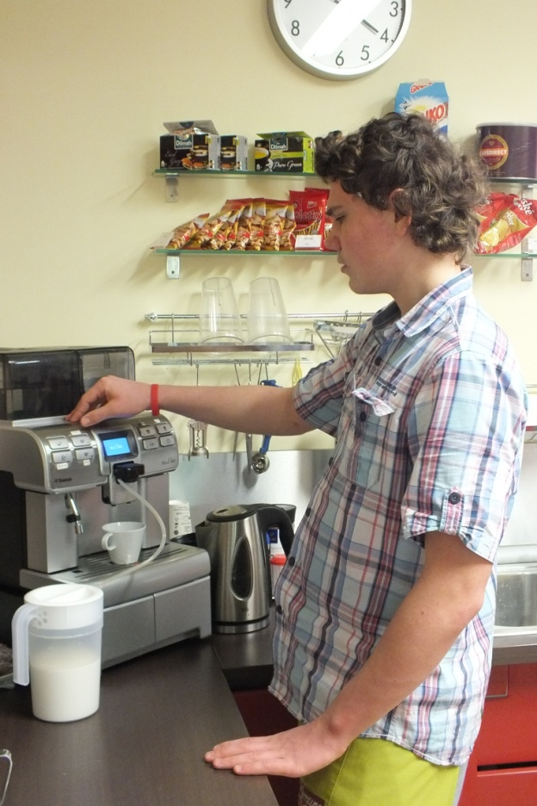
,,Kavárna“
- Obsahuje činnosti: komunikace a obsluha hostů, komunikace s personálem, utírání stolů, příjem objednávky, sklizení špinavého nádobí, obsluha myčky, aj.

Slide 11
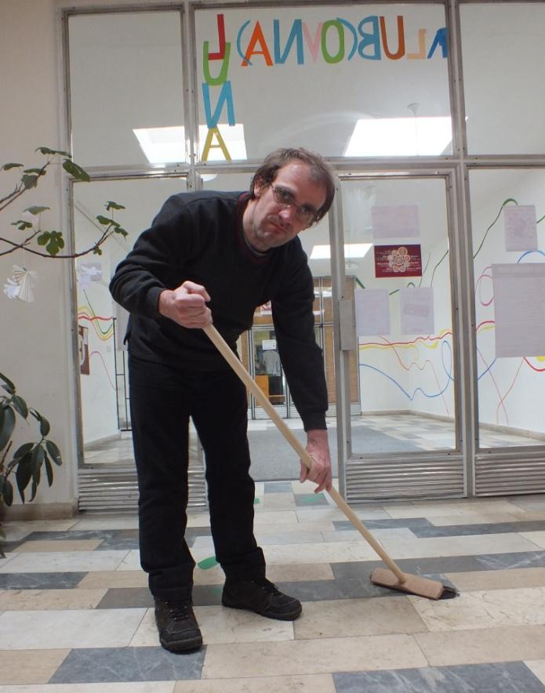
,,Úklidové práce“
-obsahuje: zametání, vytírání, leštění skelných a nerezových ploch, luxování, umývání WC, utírání prachu, aj.

Slide 12
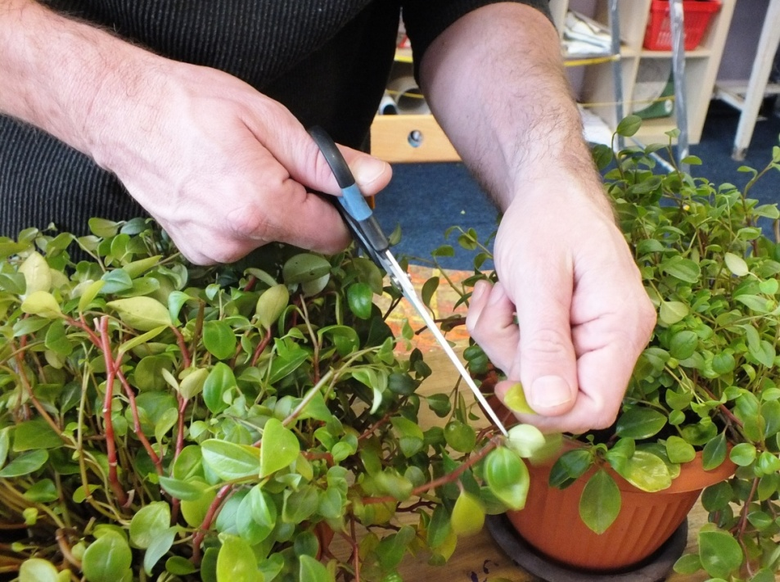
,,Péče o květiny“
-obsahuje: zalévání květin konví nebo hadicí, otrhávání suchých listů, přesazování, aj.

Slide 13
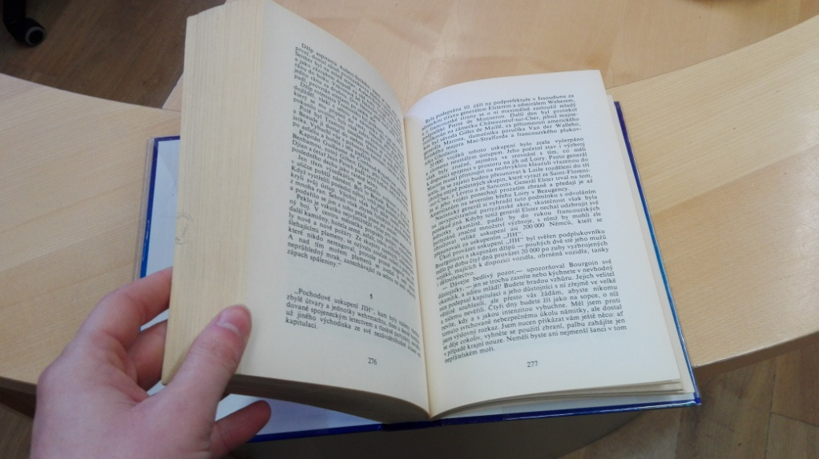
,,Práce s knižním fondem“
- obsahuje: kontrolu vrácených knih a časopisů, zařazování knih a časopisů, přesun knih v polici, zařazování rezervací, aj.

Slide 14
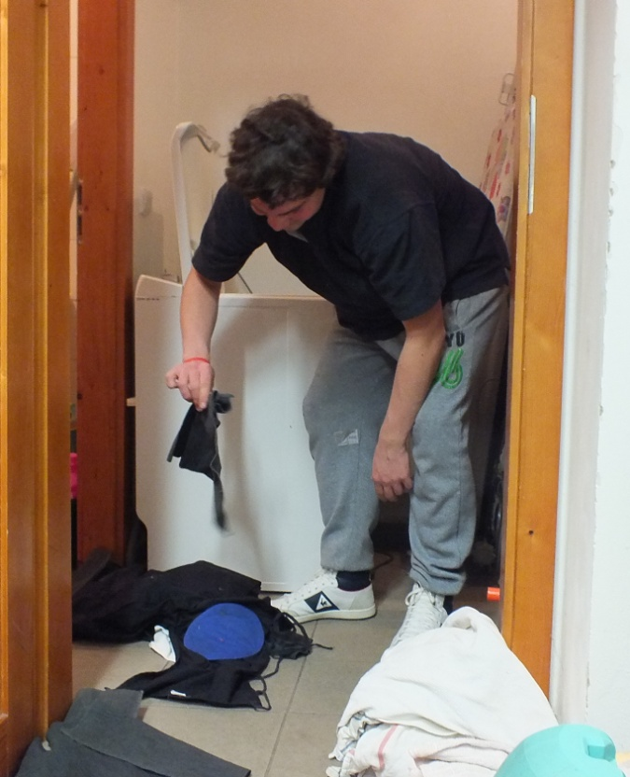
,,Péče o prádlo“
- obsahuje: třídění prádla, praní prádla, věšení prádla, žehlení prádla, skládání prádla, aj.

Slide 15
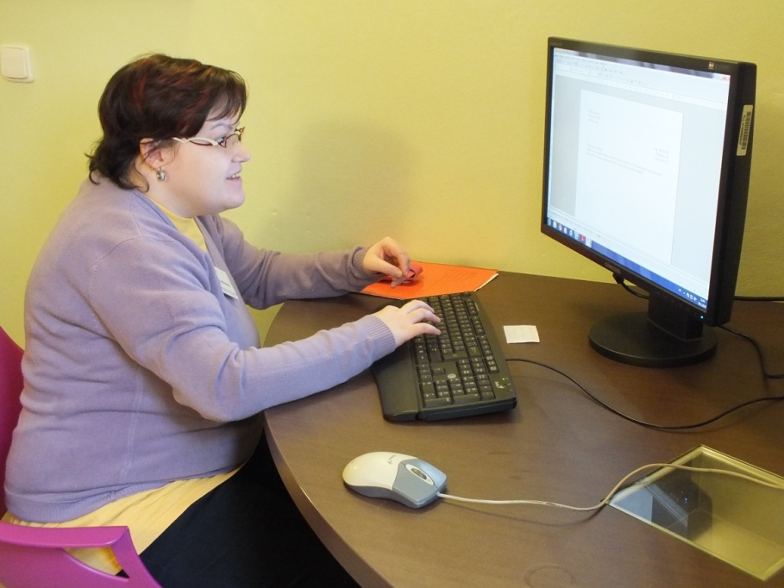
,,Práce na PC“
-obsahuje: psaní textových dokumentů, vyhledávání na internetu, vyplňování elektronických formulářů, tisk textového dokumentu, aj.

Slide 16
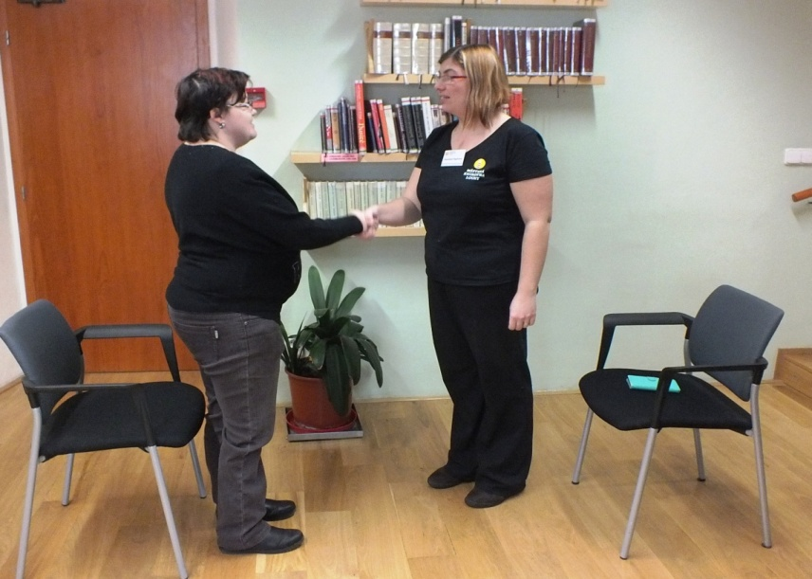
,,Komunikace“
-obsahuje: nácvik komunikačních situací v obchodě, u lékaře, na úřadě,.., seznámení s různými tématy, aj.

Slide 17
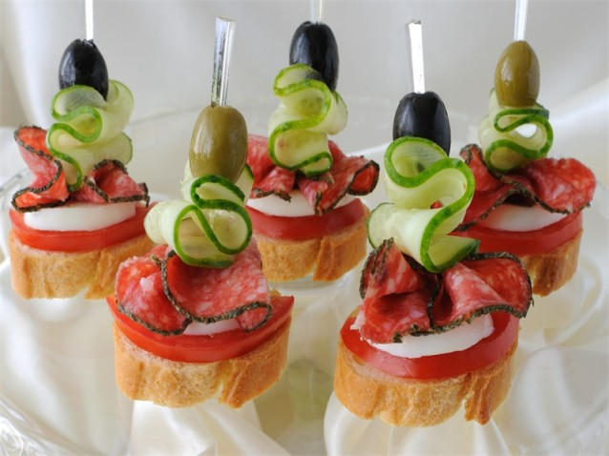
,,Skupina“
- obsahuje: příprava jídel studené kuchyně, zprostředkování kontaktu se zaměstnavateli, aj.

Slide 18
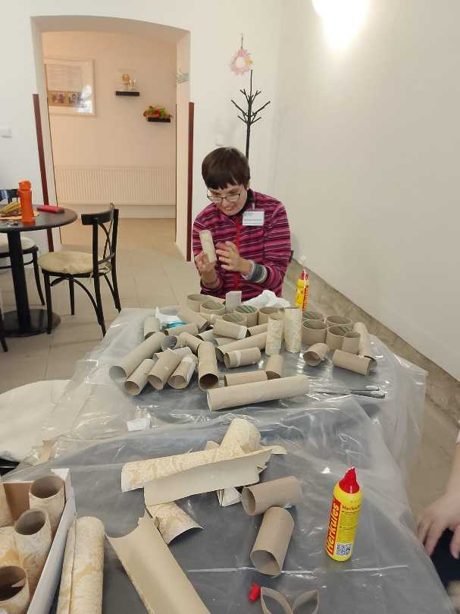
,,Nácvik jemné motoriky“
- obsahuje: navlékání korálků, drobné cukrářské zdobení, různá výroba aj.

Slide 19

,, Finance“
- obsahuje: určování hodnoty peněz, modelové situace, sčítání částky při nákupu, aj.

Slide 20
Prostor pro vaše dotazy:
Náš tým:
Bc. Jessica Němečková
  Sociální pracovnice
  nemeckova@mkl.cz
Martina Petrlíková
  Sociální pracovnice
  petrlikova@mkl.cz
Bc. Vladimíra Náhodová
  Pracovnice v sociálních službách
  nahodova@mkl.cz

Slide 21
Děkujeme za pozornost
Více informací na webových stránkách
  https://www.mkl.cz/socialni-sluzba

